Slide 1
Вершина казахской литературы
Русский язык и литература. 9 класс

Slide 2
Сегодня на уроке
вы продолжите знакомство с романом-эпопеей «Путь Абая»;
определите необходимую информацию, сделаете соответствующие выводы;
закрепите навыки постановки знаков препинания в сложноподчинённых предложениях.

Slide 3
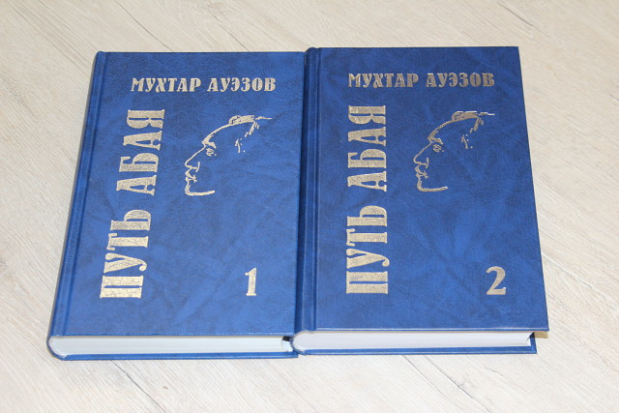
В свете 175-летнего юбилея великого казахского поэта и просветителя Абая Кунанбаева его имя и труды на устах у всех. Несмотря на то, что народ крепко любил и почитал Абая, о нём не осталось почти никаких документов. Роман ещё одного великого казахского писателя Мухтара Ауэзова «Путь Абая» даёт нам, живущим в 21 веке, богатый материал для полного восприятия эпохи и места писателя в ней.

Slide 4

Ознакомьтесь с фрагментом монографии Е. Лизуновой «Мастерство Мухтара Ауэзова». Прокомментируйте данный фрагмент и тезисно передайте его содержание.
«В романе-эпопее действует 260 персонажей. Появление каждого из них мотивировано и ведёт за собой определённую ситуацию. Главная проблема мастерства – проблема героя, решаемая Ауэзовым в жанре народной эпопеи, позволяет говорить о том, что именно благодаря психологической достоверности человеческих судеб и характеров на страницах эпопеи оживает монументальный облик казахского народа. Здесь бурлит человеческая масса, пронизанная разными чувствами, намерениями, порывами, целями. Здесь рождаются, любят, борются, умирают. Национальный характер народа проявляется полно и сильно в житейских ситуациях, социальных столкновениях, в творческом темпераменте, в духовном мире, в связях со временем. Здесь выдвигаются гении и злодеи. Но над всем владычествует необычайная духовная энергия народа как творца национальной культуры».

Slide 5
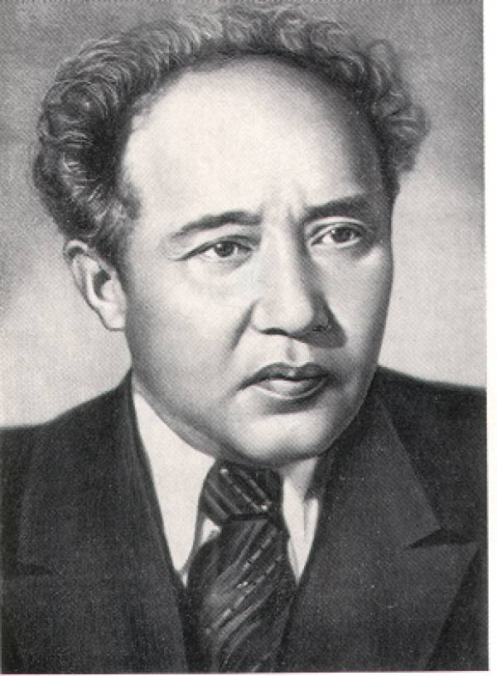
Примерные ответы
Тезисное содержание фрагмента.
Каждый из 260 персонажей романа занимает свое определённое место. Мастерство Ауэзова-психолога не даёт сомневаться в достоверности характеров и судеб персонажей романа. Духовная энергия народа творит национальную культуру.

Slide 6

Художественная литература эпос лирика драма крупные – эпопея, роман, эпическая поэма; малые – рассказ новелла, очерк средние – повесть Роман-эпопея – разновидность романа, с особой полнотой охватывающая исторический процесс в многослойном сюжете, включающем многие человеческие судьбы и драматические события народной жизни.

Slide 7
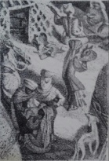
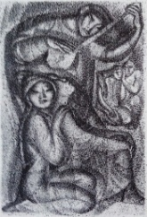

Прочитайте в хрестоматии главу «Абай-ага». Составьте три «тонких» и три «толстых» вопроса.

Slide 8
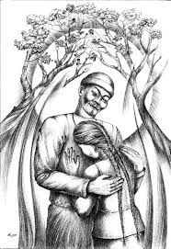
Примерные ответы
«Тонкие» вопросы:
Какое событие изображено в данной главе?
Назовите молодых героев данной главы.
Из-за какого слова возник спор между участниками «поэтического состязания»?
«Толстые» вопросы:
Как характеризует Абая тот факт, что он смог объяснить молодёжи и своим друзьям значение слова «шон»?
Почему речь заходит о легендарных влюблённых Енлик и Кебеке?
Какие чувства испытывают молодые люди, слушая Абая?

Slide 9
Диалог с учителем
Составьте ассоциативный куст «Абай» из 7-8 слов и словосочетаний (имена существительные, имена прилагательные).
Абай

Slide 10
Примерные ответы
просветитель,
поэт
Семей
переводчик
Абай
философ
«Слова назидания»
патриот
прозаик
«Көзімнің қарасы»

Slide 11
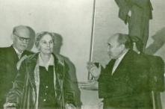
Кругозорная карта
Роман «Путь Абая» переведён на тридцать языков, и первым он был переведён на русский язык замечательной переводчицей Анной Никольской. С Анной Борисовной Никольской, переводчиком, писательницей, автором ряда сборников рассказов и повестей, Мухтара Ауэзова и его семью связывала большая дружба на протяжении четырёх десятилетий. Анна Никольская, привязавшись к дочери Мухтара Омархановича Лейле, всячески её опекала и в многочисленных сохранившихся в архиве письмах к ней называла её «своей доченькой». По сути, Анну Борисовну Ауэзовы считали членом своей семьи. После завершения работы над переводом Анна Никольская призналась: «Как переводчик скажу: труден был путь, но тот интерес, с которым я работала, возмещает все трудности. Я благодарна автору за то, что он доверил мне своё любимое дитя, а также за всё то прекрасное и ценное, чему научила меня о Казахстане его книга…»

Slide 12
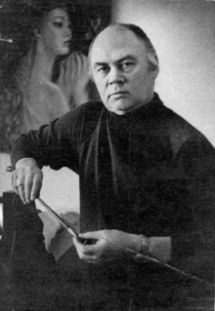
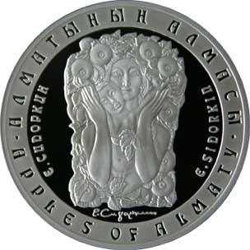
Евгений Матвеевич Сидоркин – советский художник-график, заслуженный деятель искусств Казахской ССР (1965), лауреат Государственной премии Казахской ССР им. Чокана Валиханова (1979), народный художник Казахской ССР (1981). Работы Евгения Сидоркина выставлены в российских галереях и музеях, а также в национальных галереях ряда европейских стран. Кроме того, его работу «Яблоки Алматы» отчеканили на реверсе памятной монеты Национального банка РК номиналом в 500 тенге.

Slide 13
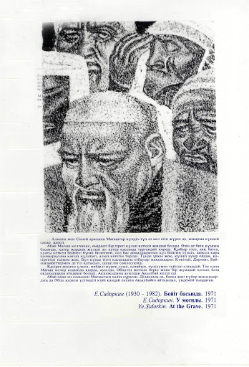
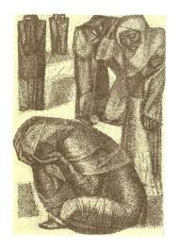
Прочитайте фрагмент эпилога и заполните двухчастный дневник. «То, что произносила сейчас Айгерим, никто ещё и никогда не говорил об Абае. Устами его верной супруги сын народа Дармен обращался к Абаю от имени всего народа. Подумайте, можно ли сказать о нём: его больше нет? Может ли умереть, бесследно исчезнуть тот, кто оставил после себя бессмертное слово? «Великий человек, обращавший свои взоры в золотую высь, никогда не умрёт, – говорил ты, Абай-ага. Пока будет жива на земле хоть единственная душа, дочь или сын народа твоего, в нём будешь жить и ты! – Впереди, у небесной черты, забрезжил рассвет», – говорил ты. Значит, в нём разгорается и твой свет, в нём будешь и ты! Нет, народ благодарный твой смерти тебя не отдаст! Так пела Айгерим у свежей могилы Абая, утверждая неувядаемую, вечную жизнь его в народе».

Slide 14

Двухчастный дневник
Фраза | Толкование
«... бессмертное слово»

Slide 15
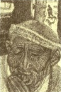
Примерные ответы
Фраза | Толкование
«... бессмертное слово» | Это слова, сказанные мудрым, умным человеком; они находят отклик в сердце и способствуют саморазвитию. Бессмертными можно назвать «Слова назидания» Абая.

Slide 16

Практикум Расставьте знаки препинания и определите тип придаточного в сложноподчинённом предложении.
Пока будет жива на земле хоть единственная душа дочь или сын народа твоего в нём будешь жить и ты!

Slide 17
Правильный ответ
Пока будет жива на земле хоть единственная душа, дочь или сын народа твоего, в нём будешь жить и ты!
Главное предложение – «в нём будешь жить и ты», придаточное – «Пока будет жива на земле хоть единственная душа, дочь или сын народа твоего», осложнённое уточняющими подлежащими, отвечает на вопрос: «как долго?» и присоединяется к главному предложению союзом пока. Это сложноподчинённое предложение с придаточным времени.
(Пока …), [ ]

Slide 18
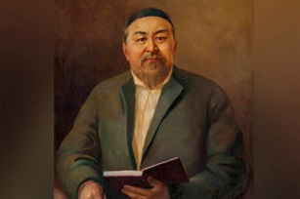
Составьте синквейн со словом Абай

Slide 19

Примерные ответы
Абай
Великий, мудрый
Писал, учил, верил
Оставил народу «Слова назидания».
Поэт

Slide 20

РЕФЛЕКСИЯ
Прием «Три М»
Назовите три момента, которые у вас получились хорошо в процессе урока, и предложите одно действие, которое улучшит вашу работу на следующем уроке.

Slide 21
Примерные ответы
Я с интересом читал (-а) и слушал (-а) информацию о романе «Путь Абая».
Понял (-а), как сложна профессия литературного переводчика.
Не вызвала трудностей работа со сложноподчинённым предложением.
Читать произведение более вдумчиво,
чтобы быть готовым к его анализу.

Slide 22
Итоги урока:
вы продолжили знакомство с романом-эпопеей «Путь Абая»;
определили необходимую информацию, сделали соответствующие выводы;
закрепили навыки постановки знаков препинания в сложноподчинённых предложениях.

Slide 23

Баршаға қолжетімді, сапалы білім!
Үш тілді
Цифрлы Қазақстан
Нәтижелі
Қол
жетімді
Дербес оқыту
Тиімді
Білімді бағалау
Заманауи технология
Качественное образование,
доступное всем!

